Slide 1
Physically Based Rendering From Theory to Implementation
Chapter 14 : Monte Carlo Integration II – Improving Efficiency
Sampling Light Sources
Basic Interface
Lights with Singularities
Area Lights
ShapeSet Sampling
Infinite Area Lights
Volume Scattering
Sampling Phase Functions
Computing Optical Thickness
옥찬호 (utilForever@gmail.com)

Slide 2
Sampling Light Sources
광원의 직접 조명이 점에서 반사광의 핵심 기여를 만들기에, 직접 조명이 0이 아닌 값을 갖는 광원 근처의 점을 얻어 해당 방향을 표본화하는 것이 가능하다는 점이 중요하다.
BSDF의 표본화 분포를 사용한 방향은 매우 비효율적인 가능성이 높다. 이는 빛이 점에서 작은 방향의 원뿔에 대해서만 보이기 때문이다.
훨씬 나은 접근법은 광원에 기반을 둔 표본화 분포를 사용하는 것이다. 예를 들어, 구가 잠재적으로 보이는 방향에 대해서만 표본화를 선택할 수 있다.

Slide 3
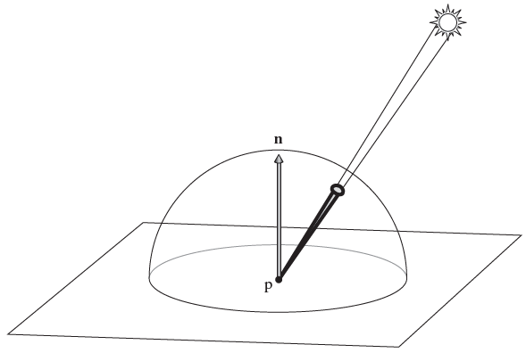
Sampling Light Sources
점 p에서 직접 광 계산을 위한 입사 방향을 선택하는 다른 효과적인 표본화 전략은 광원을 점에서의 입체각에 대한 방향의 분포를 정의하는데 사용하는 것이다. 여기서는 작은 구체 광원이 점을 조명한다. 예를 들어, 구가 대하는 방향의 원뿔은 균일 분포를 사용하는 것보다 훨씬 나은 표본화 분포다.

Slide 4
Sampling Light Sources
ComputeLightSamplingCDF() 함수는 빛에서 표본화하기 위한 누적 분포 함수를 게산하기 위해 장면의 모든 빛 에너지에 기반을 두고 Distribution1D를 생성한다.

Slide 5
Basic Interface
모든 Light가 구현해야 할 표본화와 관련된 세 가지 주요 함수
BxDF::Sample_f()와 비슷한 Light::Sample_L()
BxDF::Pdf()와 비슷한 Light::Pdf()
첫번째 함수와 전혀 다른 Light::Sample_L()
세 함수는 장면의 점에서 구의 방향 분포에 대한 표본을 생성한다.

Slide 6
Basic Interface
Light::Sample_L() 함수
LightSample은 광원의 표본화를 위한 3차원 임의의 표본을 저장하고, 선택된 방향을 표본화하기 위한 PDF는 *pdf에 반환된다.
모든 빛이 이 세 가지를 표본에서 원하진 않지만, 많은 도형으로 구성된 빛에서 어떤 모양에서 표본화 할 지 선택하기 위해 한 표본이 필요하고, 다른 두 표본으로 표면의 점을 선택한다.

Slide 7
Basic Interface
또한 LightSampleOffsets은 Sampler에서 요청하는 적절한 표본 값을 처리해 특정 Sample에 대해 추출한다. (BSDFSampleOffsets과 비슷)

Slide 8
Basic Interface
Light::pdf() 함수
점 p에서 방향 wi로의 Light::Sample_L() 함수 표본화에 대한 입체각의 확률 밀도를 반환한다.

Slide 9
Basic Interface
세 번째 빛 표본화 함수는 매우 다르다.
빛을 떠나는 광선의 분포에서 광선을 표본화하며, 광선을 *ray에, 광원 위의 점에서의 표면 법선을 *Ns에 반환한다. 이 방식으로 광선을 표본화할 수 있으려면 광원을 떠나는 빛의 경로를 생성하는 알고리즘을 지원해야 된다.
반환된 PDF 값은 빛의 표면 면적에 대한 밀도와 입체각에 대한 밀도의 곱의 항으로 표현할 수 있다.

Slide 10
Lights with Singularities
점광원 (Point Light Source)
한 방향에서만 점에 대한 조명을 받는 델타 분포
PointLight::Sample_L() 함수는 12.2절에서 구현함
PointLight::Pdf() 함수는 델타 분포로 인해 0을 반환함

Slide 11
Lights with Singularities
점광원 (Point Light Source)
광선을 생성하는 PointLight::Sample_L() 함수
광선의 원점은 반드시 빛의 위치에 있어야 한다. 이 밀도의 부분은 델타 분포로 설명된다.
방향은 구에 대해 균일하게 표본화되며, 전체적인 표본화 밀도는 이 두 밀도의 곱이다.
델타 분포가 실제 PDF에 있다는 것을 표본화 루틴이 반환하는 Spectrum의 방사 값에 대응하는 델타 항이 상쇄시키기에 이를 무시한다.

Slide 12
Lights with Singularities
스포트라이트 (Spotlight)
SpotLight::Sample_L() 함수는 12.2.1절에서 구현함
SpotLight::Pdf() 함수는 0을 반환함

Slide 13
Lights with Singularities
스포트라이트 (Spotlight)
광선을 생성하는 SpotLight::Sample_L() 함수
점광원처럼 구에 균일하게 방향을 표본화하는 것이 가능하지만, 이 분포는 스포트라이트의 실제 분포에 잘 맞지 않는다.
예를 들어, 라이트가 매우 좁은 빛줄기 각을 가지면 빛이 조명을 투사하지 않는 방향에서 많은 표본이 추출된다.
대신, 빛이 조명을 투사하는 방향의 원뿔에 대해 균일 분포로 표본화한다. 표본화 분포가 광선의 경계에 대한 감쇠를 고려하지 않지만, 실제로는 단지 작은 단점일 뿐이다.

Slide 14
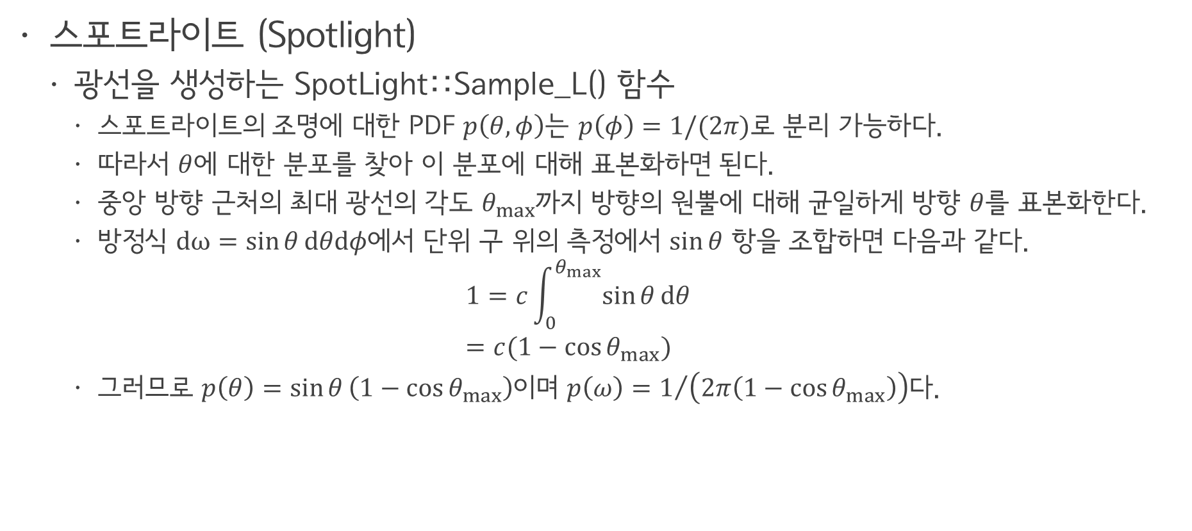
Lights with Singularities
스포트라이트 (Spotlight)
광선을 생성하는 SpotLight::Sample_L() 함수
스포트라이트의 조명에 대한 PDF $p\left(θ, φ\right)$는 $p\left(φ\right)=1/(2π)로$ 분리 가능하다.
따라서 $θ$에 대한 분포를 찾아 이 분포에 대해 표본화하면 된다.
중앙 방향 근처의 최대 광선의 각도 $θ_{max}$까지 방향의 원뿔에 대해 균일하게 방향 $θ$를 표본화한다.
방정식 $dω=\sin{θ}dθdφ$에서 단위 구 위의 측정에서 $\sin{θ}$ 항을 조합하면 다음과 같다.
$$1=c\int_{0}^{θ_{max}}{\sin{θ}}dθ \\ =c(1−\cos{θ_{max}})$$
그러므로 $p\left(θ\right)=\sin{θ}\left(1−\cos{θ_{max}}\right)$이며 $p\left(ω\right)=1/{\left(2π\left(1−\cos{θ_{max}}\right)\right)}$다.

Slide 15
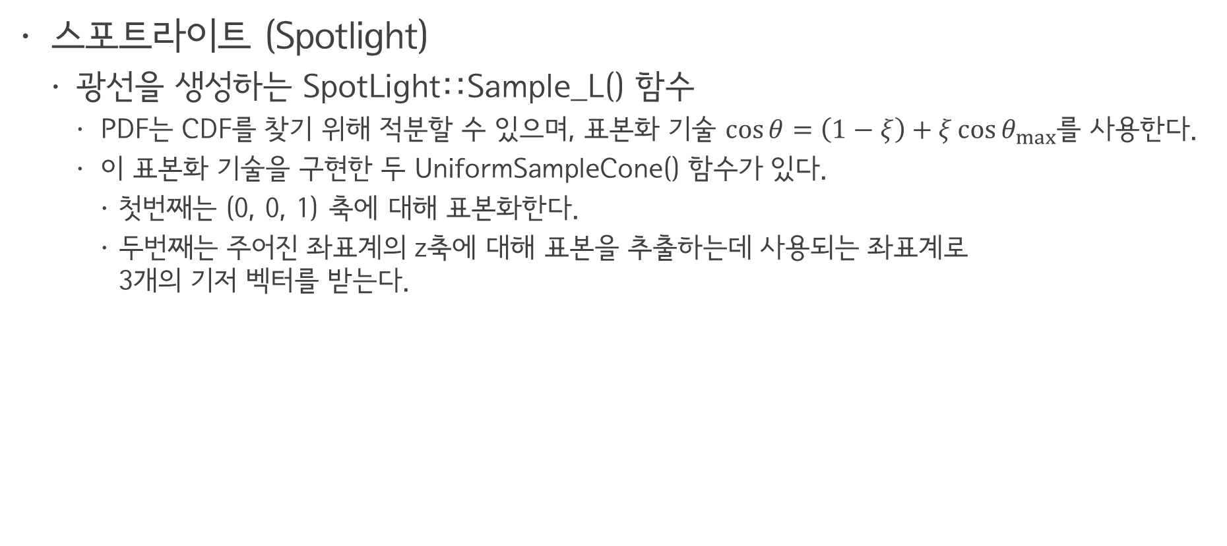
Lights with Singularities
스포트라이트 (Spotlight)
광선을 생성하는 SpotLight::Sample_L() 함수
PDF는 CDF를 찾기 위해 적분할 수 있으며, 표본화 기술 $\cos{θ}=\left(1−ξ\right)+ξ\cos{θ_{max}}$를 사용한다.
이 표본화 기술을 구현한 두 UniformSampleCone() 함수가 있다.
첫번째는 (0, 0, 1) 축에 대해 표본화한다.
두번째는 주어진 좌표계의 z축에 대해 표본을 추출하는데 사용되는 좌표계로 3개의 기저 벡터를 받는다.

Slide 16
Lights with Singularities
스포트라이트 (Spotlight)
광선을 생성하는 SpotLight::Sample_L() 함수
빛의 광선 표본화 함수는 이 다용도 루틴을 스포트라이트의 원뿔 안에서 임의의 광선을 선택하는데 사용한다.

Slide 17
Lights with Singularities
빛의 투영과 각광도 빛
ProjectionLights와 GonioPhotometricLights의 표본화 루틴은 각각 SpotLights와 PointLights와 근본적으로 같다.
나가는 광선을 표본화하기 위해 ProjectionLights는 투영된 이미지 맵을 둘러싸는 원뿔에서 균일하게 표본화하며, GonioPhotometricLights는 단위 구에 대해서 균일하게 표본화한다.

Slide 18
Lights with Singularities
빛의 투영과 각광도 빛 : 방향 광 (Distant Light)
DistantLight::Sample_L() 함수는 12장에서 구현함
DistantLight::Pdf() 함수는 0을 반환함

Slide 19
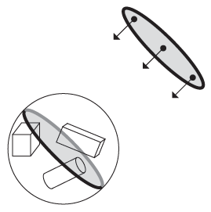
Lights with Singularities
빛의 투영과 각광도 빛 : 방향 광 (Distant Light)
광선을 생성하는 DistantLight::Sample_L() 함수
광선의 방향은 델타 분포로 이미 결정되어 있다. 이는 빛의 역방향과 동일해야 한다.
원점에 대해 시작할 수 있는 무한대 수의 3D 점이 존재한다. 어떻게 우리가 적절한 값을 찾아 어떻게 그 밀도를 계산할 것인가?
원하는 특성은 장면의 점에 교차하는 광선이 균일한 확률로 원거리 빛으로 조명되는 것이다.
이를 위한 한 가지 방법은 장면의 경계 구와 같은 반경을 갖고, 법선이 빛의 방향을 향한 원반을 생성한 후 이 원반 위의 임의의 점을 ConcentricSampleDisk() 함수를 사용해서 선택하는 것이다.
이 점이 한 번 선택되면 점이 빛의 방향을 따라 장면의 경계 구 반경으로 위치 이동해 빛 광선의 원점으로 사용됐을 때 광선의 원점은 장면의 경계 구 밖에 있지만 그와 교차할 것이다.

Slide 20
Lights with Singularities
빛의 투영과 각광도 빛 : 방향 광 (Distant Light)
광선을 생성하는 DistantLight::Sample_L() 함수
정당한 표본화 접근법이며, 생성 시부터 방향 광으로 인한 구로의 입사 광선 표본화 확률이 0이 아니기 때문이다. 표본화 밀도의 영역 요소는 균일하며, 그러므로 표본화되는 원반 면적의 역과 같다.
방향 밀도는 빛의 방향에 기반을 둔 델타 분포로 주어진다. 따라서 반환된 PDF 값에 포함되지 않는다.

Slide 21
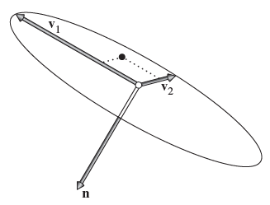
Lights with Singularities
빛의 투영과 각광도 빛 : 방향 광 (Distant Light)
광선을 생성하는 DistantLight::Sample_L() 함수
방향을 가진 원반 위의 점을 선택하는 것은 벡터 대수학의 단순한 응용이다.
원반 법선(빛의 방향)에 대해 수직인 두 벡터로 좌표계를 생성한다.
주어진 고전 단위 원반 위의 임의의 점에 대해 좌표계 벡터에 대한 원반 중심에서의 오프셋을 계산하면 대응하는 점을 제공한다.

Slide 22
Area Lights
표본화 모양
두 가지 Shape::Sample() 함수
첫번째 함수 : 우선 표면 위의 점을 모양 위의 표면 면적에 대해 어떤 표본화 분포를 사용해서 표본화하고, 선택한 점의 위치와 표본 법선을 반환한다. 이 함수를 구현한 Shape는 거의 항상 표면의 면적에 균일하게 표본화한다. 그러므로 이 표본화 방식에 대응하는 Shape::Pdf()의 기본 구현은 대응하는 PDF인 표면 면적의 역수를 반환한다.
두번째 함수 : 적분되는 모양의 표면에서 점을 추출한다. 이 함수는 조명에 특히 유용하며, 호출자가 조명되는 점을 넘기고 모양 구현이 이 점에서 잠재적으로 보이는 모양의 부분에 대해서만 표본화하는걸 보장할 수 있다. 기본 구현은 추가적인 점을 무시하고 이전의 표본화 함수를 호출한다.

Slide 23
Area Lights
표본화 모양
두 가지 Shape::Sample() 함수
첫번째 함수는 표면 위의 점을 모양 위의 표면 면적에 따른 확률 밀도에 대해 생성하는 것과는 달리, 두번째 함수는 점 p에서 입체각에 대해 밀도를 사용한다. 이 차이는 영역 광 표본화 루틴이 p에서의 방향에 대해 적분으로 직접 조명 적분을 계산한다. 이 표본화 밀도를 p에서의 입체각에 대해 표현하는 것이 편리하다. 그러므로 두번째 Pdf() 함수의 표준 구현은 밀도를 영역에 대해 정의된 것에서 p의 입체각에 대해 정의된 것으로 변환하는 것이다.

Slide 24
Area Lights
표본화 모양
두 가지 Shape::Sample() 함수
Pdf() 함수는 주어진 점 p와 방향 wi에 대해 광선 (p, wi)가 모양과 교차하는지 판단한다. 광선이 모양과 전혀 교차하지 않으면, 모양이 방향 wi를 선택할 확률은 0으로 가정할 수 있다.
이 광선 교차 검사는 단지 광선과 영역 광원이 하나의 모양 사이에서만 이뤄지는 것을 주의하자. 장면 기하의 나머지는 무시되며, 그러므로 교차 검사는 상당히 효율적이다.

Slide 25
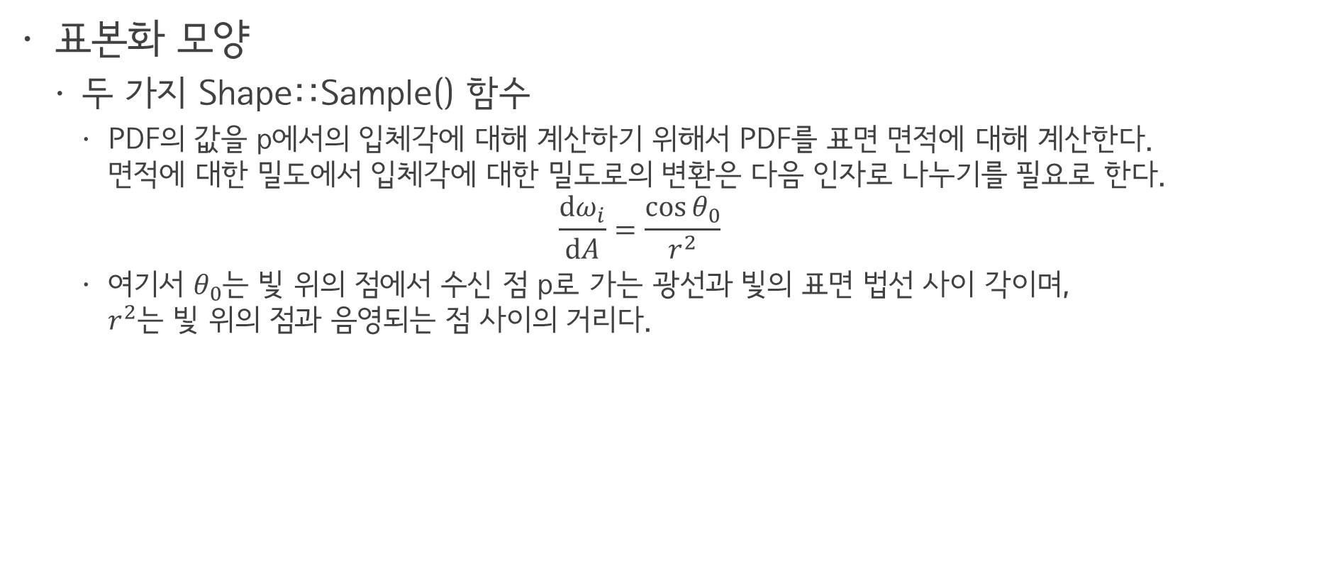
Area Lights
표본화 모양
두 가지 Shape::Sample() 함수
PDF의 값을 p에서의 입체각에 대해 계산하기 위해서 PDF를 표면 면적에 대해 계산한다. 면적에 대한 밀도에서 입체각에 대한 밀도로의 변환은 다음 인자로 나누기를 필요로 한다.
$$\frac{dω_{i}}{dA}=\frac{\cos{θ_{0}}}{r^{2}}$$
여기서 $θ_{0}$는 빛 위의 점에서 수신 점 p로 가는 광선과 빛의 표면 법선 사이 각이며, $r^{2}$는 빛 위의 점과 음영되는 점 사이의 거리다.

Slide 26
Area Lights
영역 광 표본화 방법
DiffuseAreaLight::Sample_L() 함수는 상당히 명료하다.
대부분의 어려운 작업은 Shape에서 처리한다. DiffuseAreaLight는 방출된 값을 계산하기만 하면 된다.
모양이나 빛을 정의하는 모양이 ShapeSet에 저장돼 있다는 점을 기억하라.
DiffuseAreaLight ::Pdf() 함수는 빛의 Pdf() 함수에서 값을 직접 반환할 수 있다.

